Slide 1
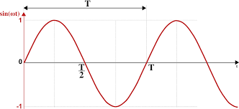
Rappel sur le régime sinusoïdal
Présenté par: Mme Meriem Chadel

Slide 2
Introduction

Slide 3
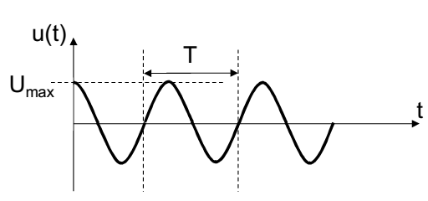
Introduction

Slide 4
Déphasage du signal sinusoïdal

Slide 5
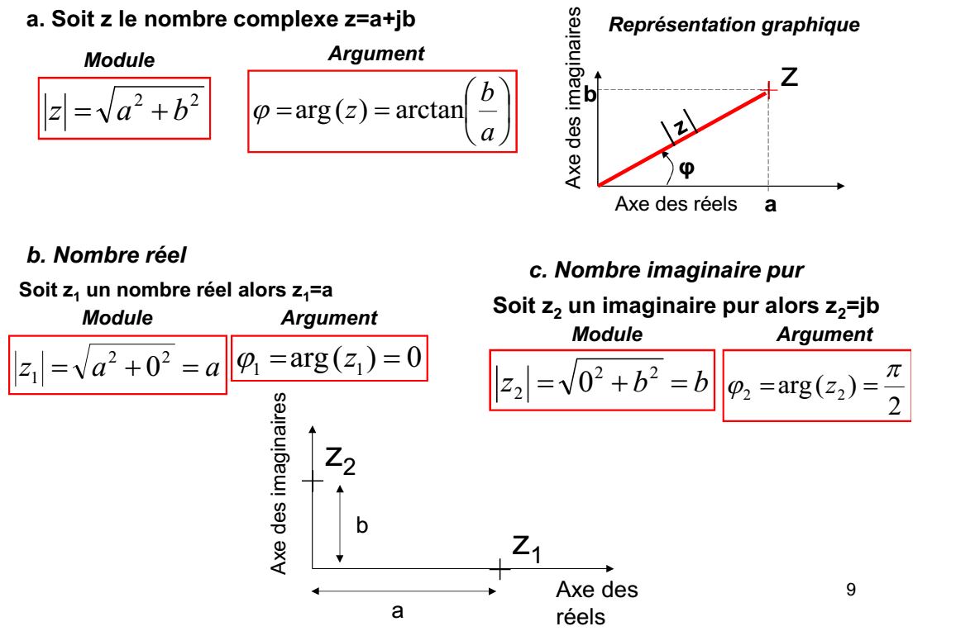
Impédance complexe

Slide 6
La loi d’Ohm

Slide 7
Puissances en régime alternatif
Puissance active:
Puissance Réactive:
Puissance apparente:

Slide 8
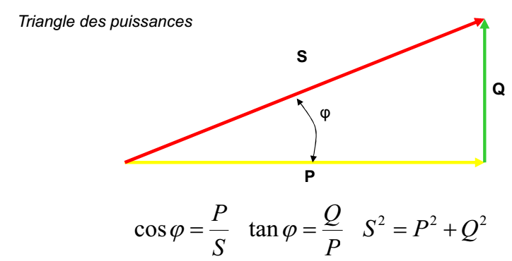
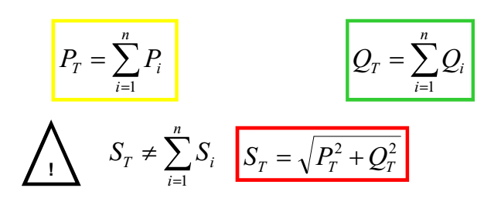
Puissances en régime alternatif
Remarque:

Slide 9
Facteur de Puissance

Slide 10
